Slide 1
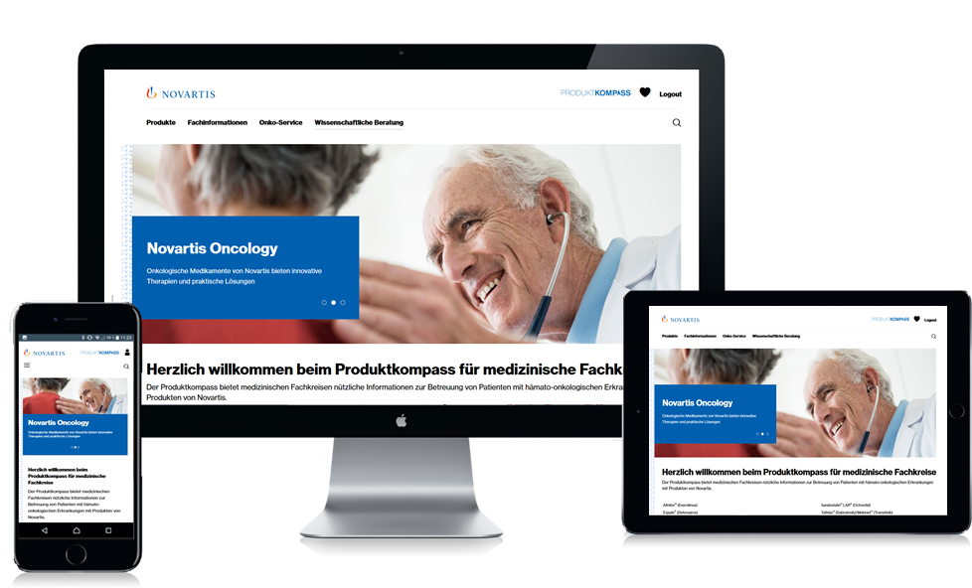
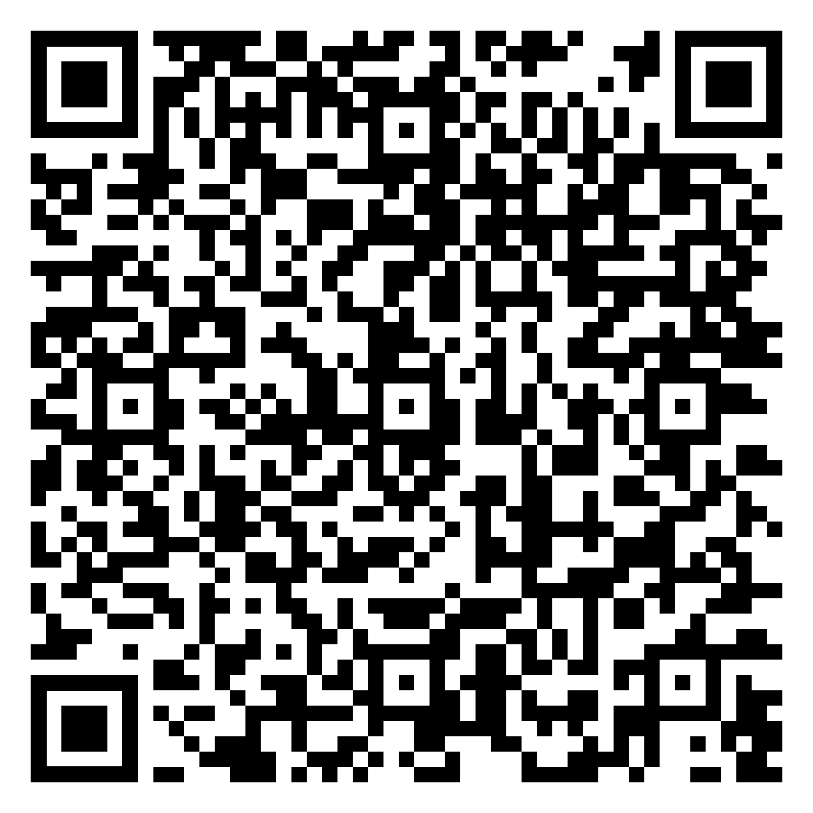
Ihre Unterstützung zu Therapiemanagement und Patientenführung im Praxisalltag
Behalten Sie den Überblick über alle onkologischen Arzneimittel von Novartis:
Steckbrief Fokussierte Zusammenfassung der Fachinformation
Patientencoaching Übersichtlicher Leitfaden für das Patientengespräch
Patienteninformation Merkblatt zur Abgabe an Ihre Patienten
Therapiemonitoring, Interaktionen und Nebenwirkungsmanagement Alle Details zum Therapiemanagement
Begeben Sie sich auf Entdeckungstour!
www.onkologie-produktkompass.de

